Slide 1
Regresión lineal simple
Ejercicios

Slide 2
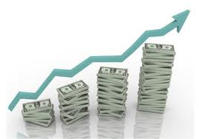
Ejercicio 1
American Depository Receipts (ADR) son certificados que cotizan en la bolsa de Nueva York y que representan acciones de empresa extranjeras que mantienen un depósito en un banco de su propio país. En la tabla siguiente se presenta la relación precio/ganancia (P/G) y el porcentaje de rendimiento de la inversión (ROE, por sus siglas en inglés), de 10 empresas hindúes que es probable que sean nuevos (Bloomberg Personal Finance, abril 2000).
Usando la información construya un diagrama de dispersión y evalúe si se debería considerar una ecuación lineal
Esta foto de Autor desconocido está bajo licencia CC BY-SA-NC

Slide 3

Los datos
Empresa | ROE | P/G
Bharti Televentures | 6,43 | 36,88
Gujarat Ambuja Cements | 13,49 | 27,03
Hindalco Industries | 14,04 | 10,83
ICICI | 20,67 | 5,15
Mahanagar Telephone Nigam | 22,74 | 13,35
NIIT | 6,23 | 95,59
Pentamedia Graphics | 28,9 | 54,85
Satyam Computer Services | 54,01 | 189,21
Silverline Technologies | 28,02 | 75,86
Videsh Sanchar Nigam | 27,04 | 13,17

Slide 4
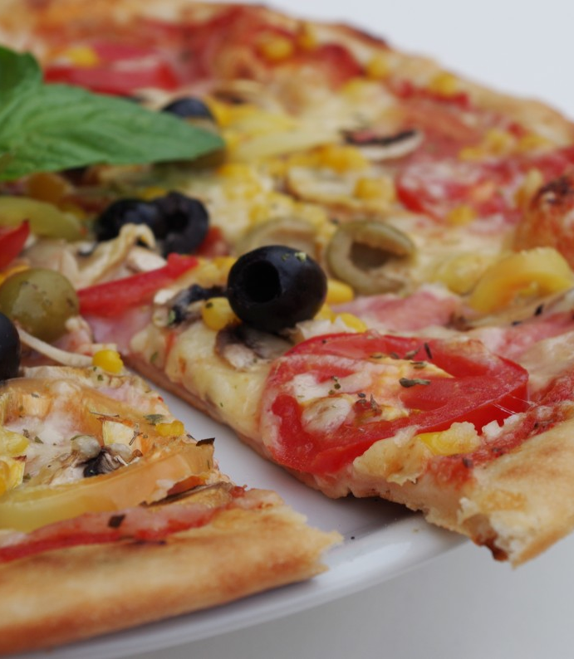
Ejercicio 2
Armand’s Pizza Parlors es una cadena de restaurantes de comida italiana. Sus mejores ubicaciones son las que se encuentran cerca de los campus de las universidades. Los gerentes creen que las ventas trimestrales de estos restaurantes (que se denotan por y) están directamente relacionadas con el tamaño de la población estudiantil (que se denota x); es decir, en los restaurantes que están cerca de campus que tienen una población estudiantil grande se generan más ventas que en los restaurantes situados cerca de campus con una población estudiantil pequeña.
¿Podría considerarse una relación de tipo lineal entre estas 2 variables?

Slide 5
Los datos
Restaurante | Estudiantes (miles) | Ventas (miles de $)
 | x | y
1 | 2 | 58
2 | 6 | 105
3 | 8 | 88
4 | 8 | 118
5 | 12 | 117
6 | 16 | 137
7 | 20 | 157
8 | 20 | 169
9 | 22 | 149
10 | 26 | 202

Slide 6

Ejercicio 3
Se realizo un experimento para observar la relación entre el tiempo (Y) necesario para que un vendedor abastezca de sodas una vitrina en una tienda, y las cajas de producto abastecido (X), la información registrada es la siguiente
Esta foto de Autor desconocido está bajo licencia CC BY-NC-ND

Slide 7


Los datos
Y | X
10,15 | 25
3 | 8
0,28 | 2
9,14 | 23
11,69 | 28
7,57 | 19
9,38 | 24
1,84 | 5
2,96 | 6
6,88 | 17
5,06 | 13
11,86 | 30
6,04 | 14
1,74 | 4
0,16 | 1

Slide 8
Realizar
Construir un diagrama de dispersión y discutir el resultado
Obtener el modelo de regresión lineal simple ajustado
Realizar el análisis de varianza.
Hallar el coeficiente de determinación y el de correlación e interpretar
Evaluar la significancia de los parámetros del modelo.
Realizar la evaluación de supuestos.
Si se desea transportar 20 cajas de soda, en que rango se encuentra el tiempo medio que require la actividad? Use una confianza del 90%
¿cuál es el tiempo medio de transporte si se desea abastecer la vitrina con 31 cajas de soda?

